Slide 1

PHÒNG GIÁO DỤC VÀ ĐÀO TẠO QUẬN LONG BIÊN
CHÀO CÁC BẠN HỌC SINH LỚP 5
MĨ THUẬT

Slide 2

CHỦ ĐỀ 2
SỰ LIÊN KẾT THÚ VỊ
CỦA CÁC HÌNH KHỐI
TIẾT 1: TẠO HÌNH NGÔI NHÀ
BẰNG VỎ HỘP, BÌA VÀ GIẤY MÀU

Slide 3

CHUẨN BỊ ĐỒ DÙNG
- Sách học Mĩ thuật 5.
- Giấy màu, bìa màu, vỏ hộp.
Màu.
Kéo.
Keo dán, băng dính,...

Slide 4

YÊU CẦU CẦN ĐẠT
- Nhận ra và phân biệt được các hình khối cơ bản.
- Chỉ ra sự liên kết của các hình khối trong đồ vật, sự vật,
công trình kiến trúc,...
- Tạo được ngôi nhà bằng bìa, vỏ hộp,…
- Giới thiệu, nêu nhận xét và nêu được cảm nhận về
sản phẩm của mình, của bạn.

Slide 5
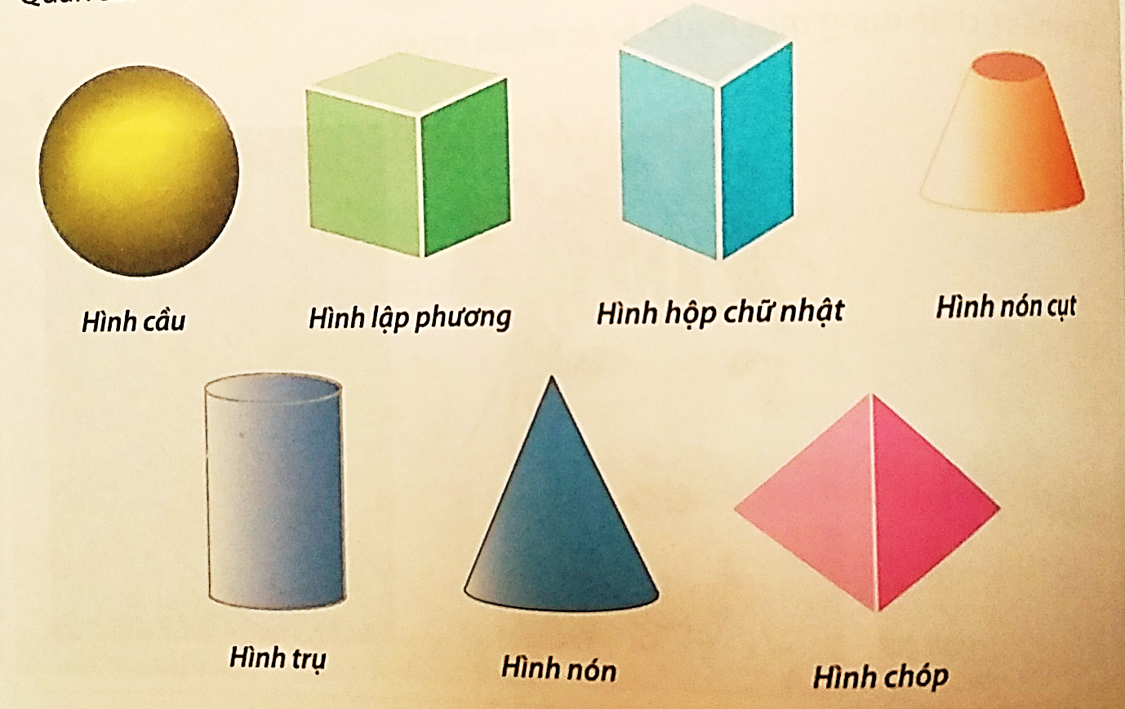
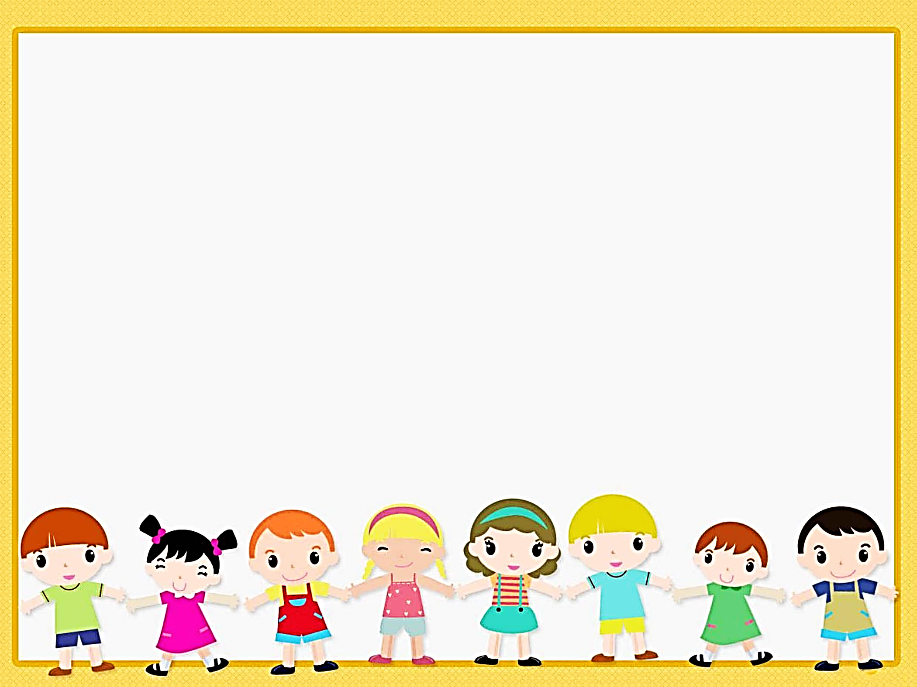
1.KHÁM PHÁ
Hãy quan sát, nêu đặc điểm của các hình khối?

Slide 6
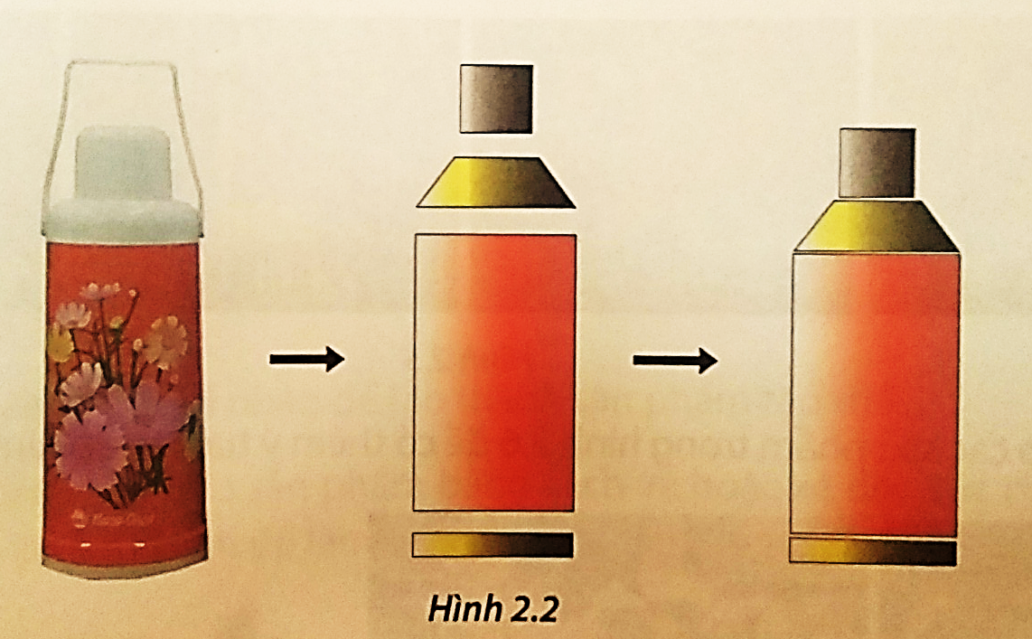
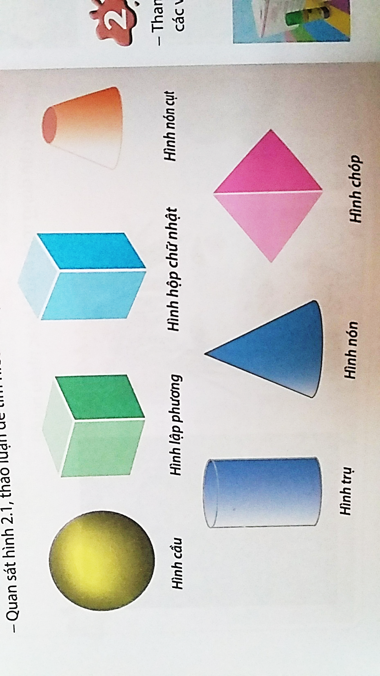
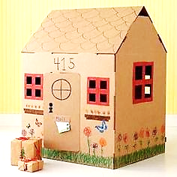
1.KHÁM PHÁ
- Hãy quan sát, chỉ ra cái phích, ngôi nhà được tạo thành từ những hình khối chính nào?
- Hãy quan sát và chỉ ra các hình khối trong đồ vật, sự vật, các công trình kiến trúc,… quanh ta nhé!

Slide 7
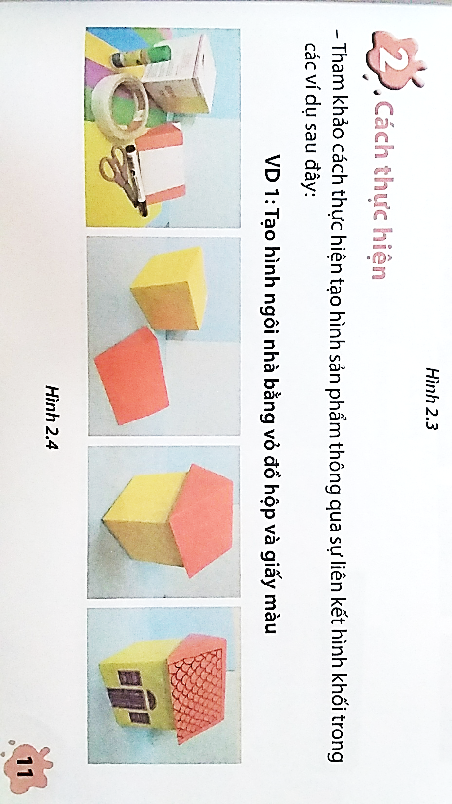

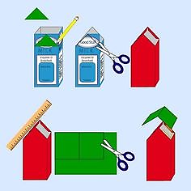
2. KIẾN TẠO KIẾN THỨC- KĨ NĂNG
- Chuẩn bị đồ dùng, vật liệu thực hành.
- Tạo khối bằng vỏ hộp, bìa, giấy màu thành hình khối các bộ phận ngôi nhà theo ý thích.
- Liên kết khối các bộ phận lại với nhau.
- Cắt, dán, vẽ, trang trí thêm cửa ra vào, cửa sổ,
mái nhà,… cho sản phẩm thêm đẹp.

Slide 8
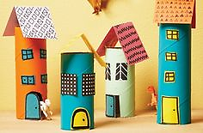
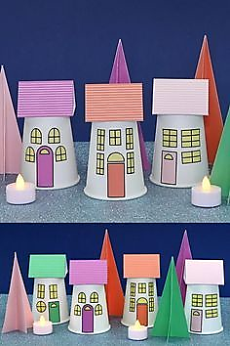
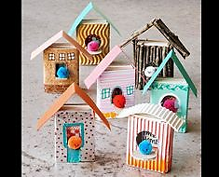
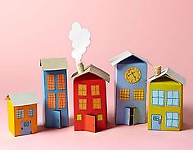
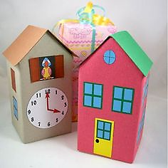
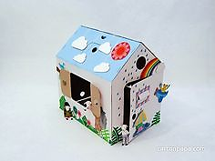
MÔ HÌNH THAM KHẢO

Slide 9
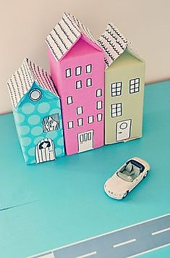
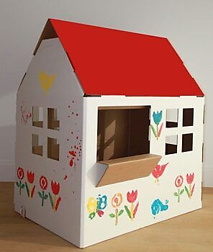
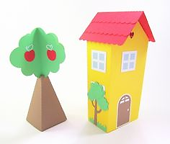
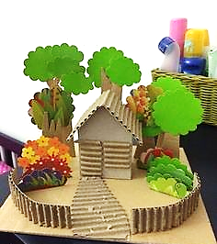
MÔ HÌNH THAM KHẢO

Slide 10
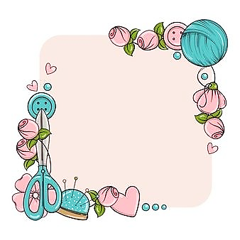
3.Thực hành
Em hãy tạo hình ngôi nhà
bằng bìa, giấy màu
và vỏ hộp theo ý thích.

Slide 11
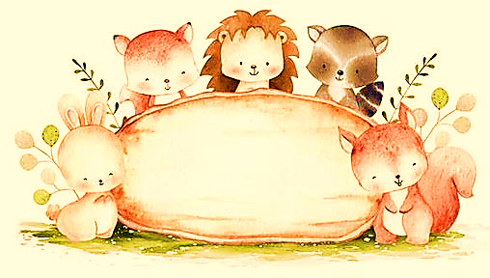
4.Phân tích – đánh giá
* Em hãy chia sẻ về sản phẩm của mình với bố mẹ và người thân trong gia đình nhé!
* Chụp lại bài và gửi cho cô giáo.

Slide 12

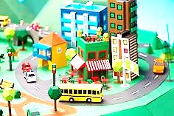
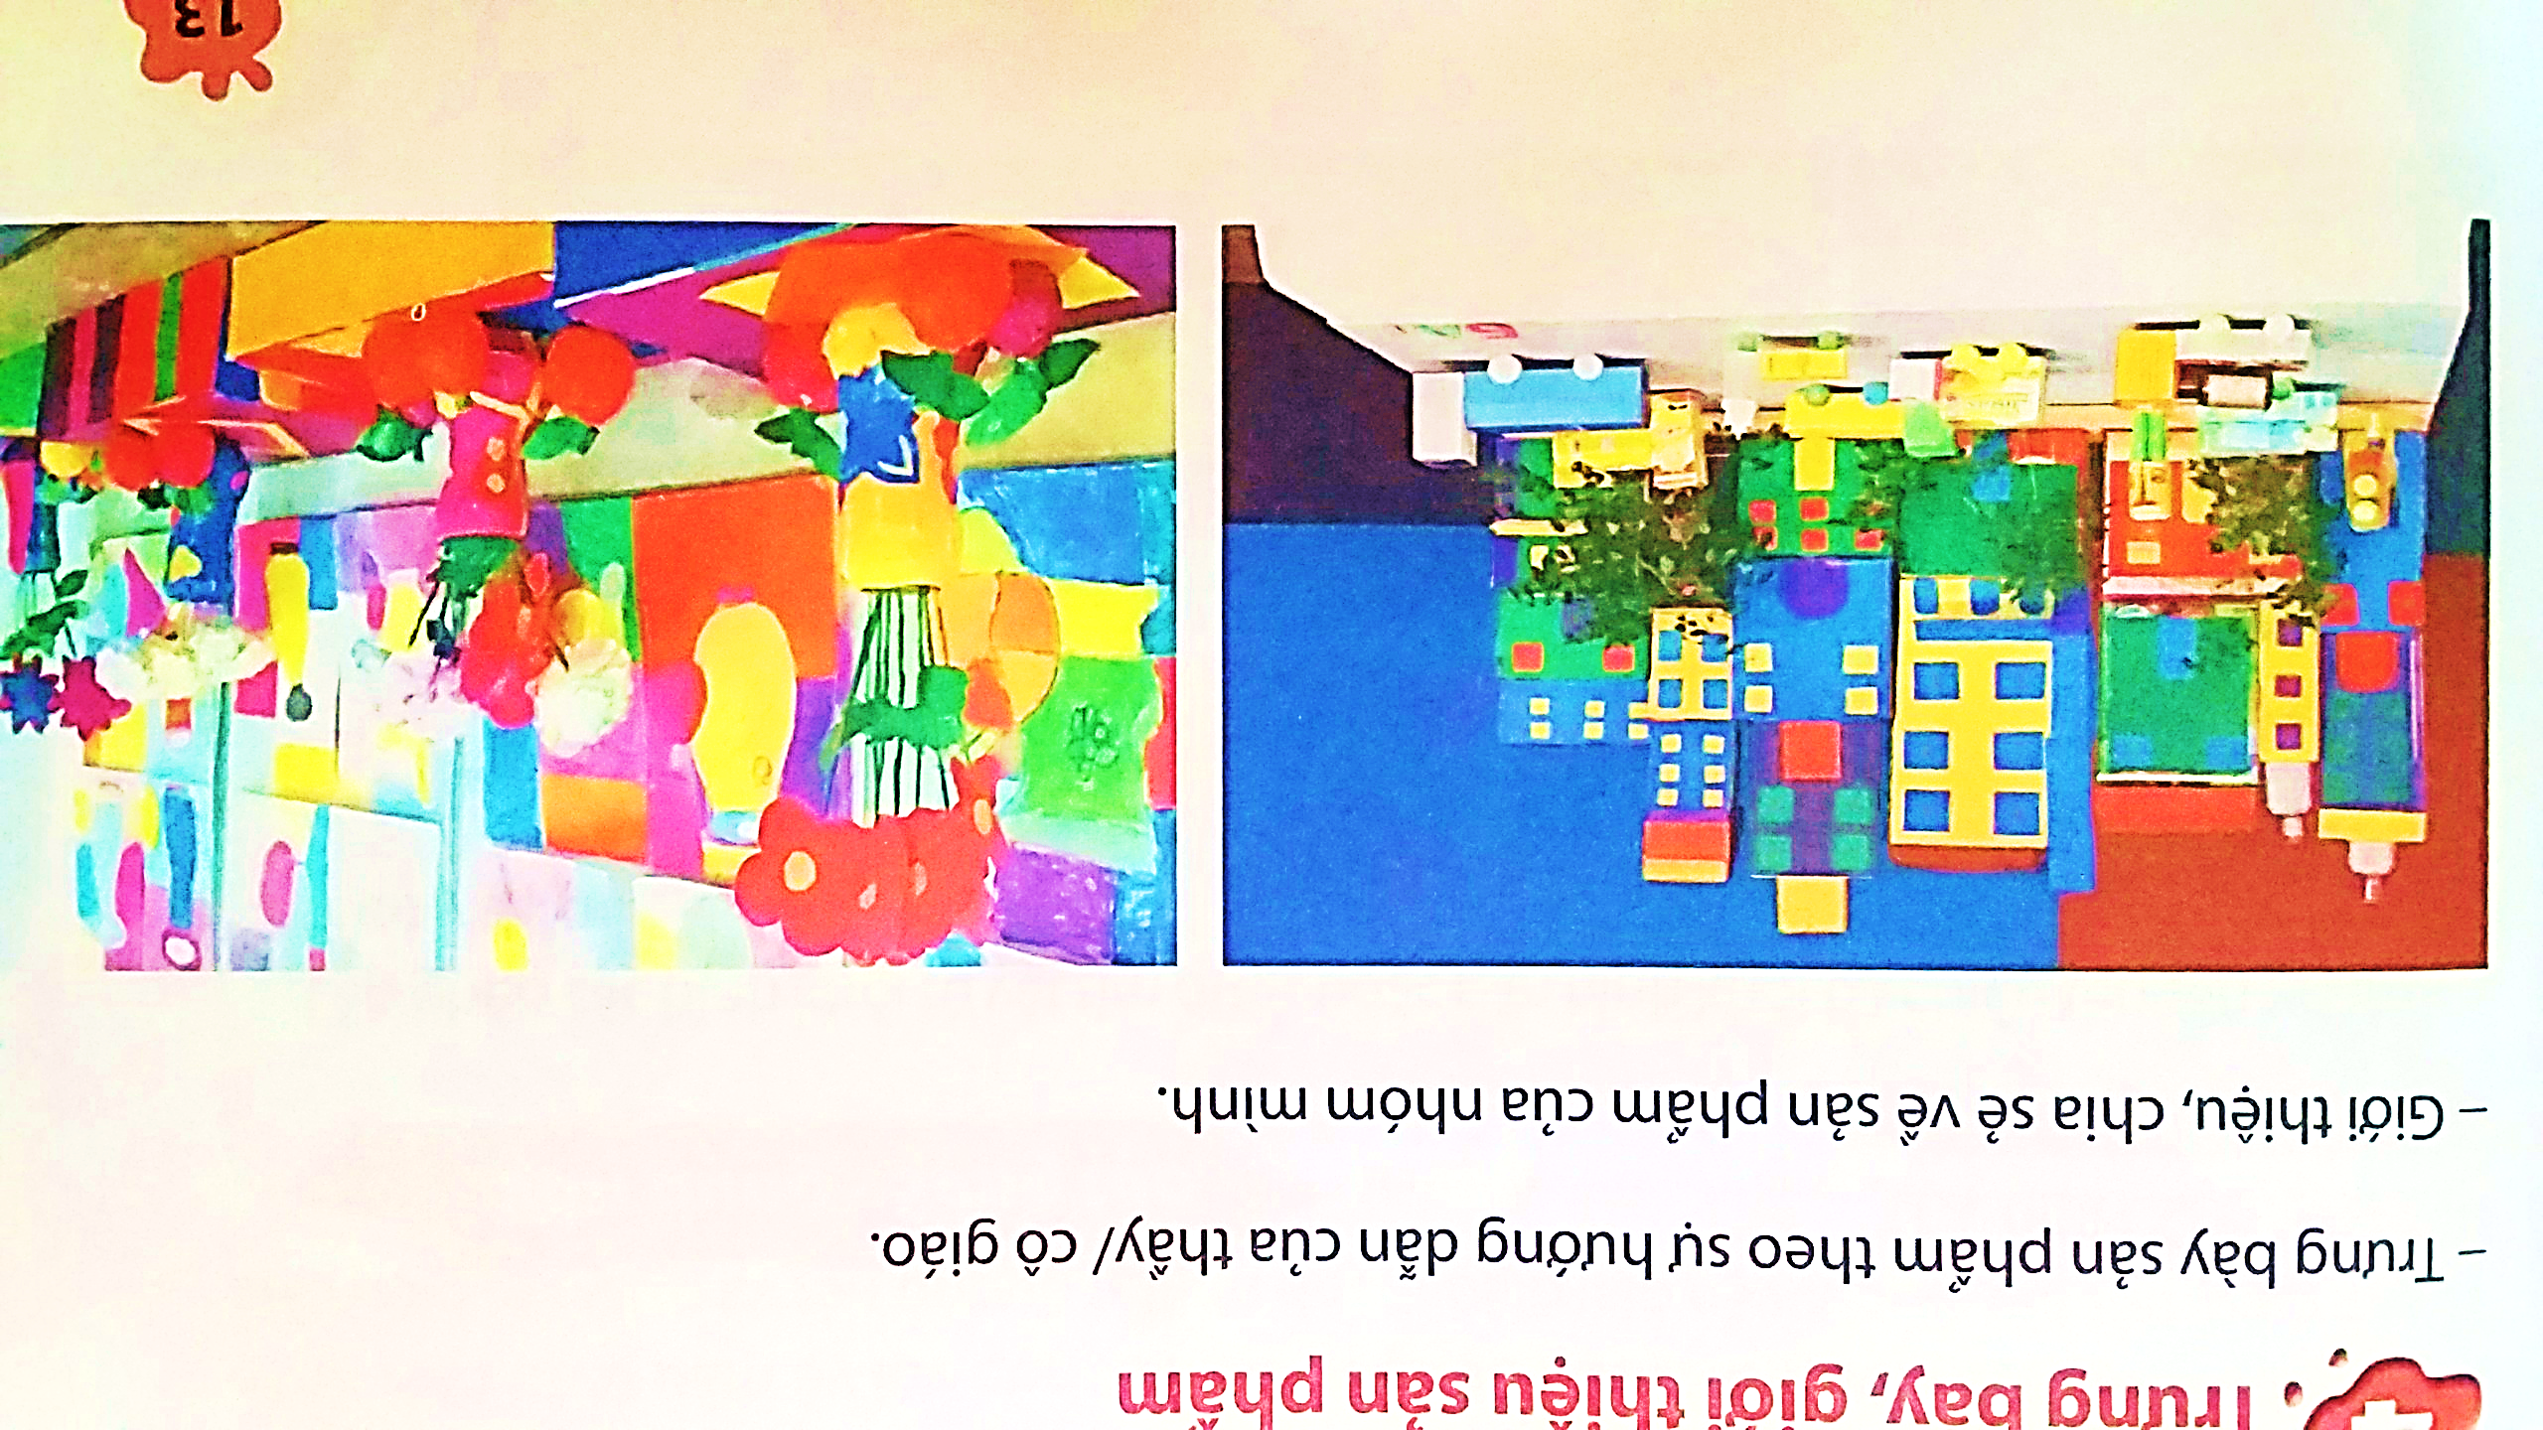
Vận dụng – phát triển
Hãy vận dụng kiến thức, kĩ năng đã học được qua bài học này để tạo hình, sáng tạo một khu phố. Sau đó, các con trưng bày, chia sẻ với người thân và bạn bè.

Slide 13
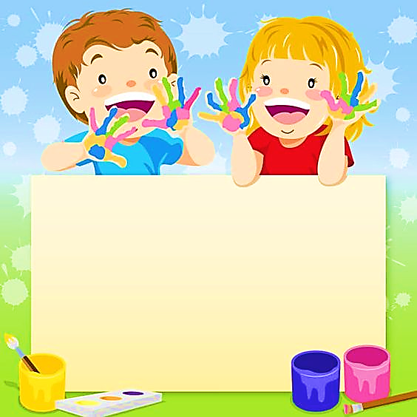
CHÚC CÁC CON
HOÀN THÀNH BÀI TỐT!
Các con nhớ lưu lại sản phẩm cẩn thận nhé!
Khi đi học, các con sẽ mang sản phẩm đến lớp
để trưng bày và chia sẻ cùng các bạn.
Hẹn gặp lại các con trong bài học sau.

